Slide 1
ФЕДЕРАЛЬНОЕ ГОСУДАРСТВЕННОЕ БЮДЖЕТНОЕ
ОБРАЗОВАТЕЛЬНОЕ УЧРЕЖДЕНИЕ ВЫСШЕГО ОБРАЗОВАНИЯ
«БЕЛГОРОДСКИЙ ГОСУДАРСТВЕННЫЙ АГРАРНЫЙ УНИВЕРСИТЕТ ИМЕНИ В. Я. ГОРИНА»
Управление библиотечно-информационных ресурсов
Электронно-библиотечная система Издательства «Лань»
Инструкция для пользователя

Slide 2
Электронно-библиотечная система Издательства «Лань» – это :

Slide 3
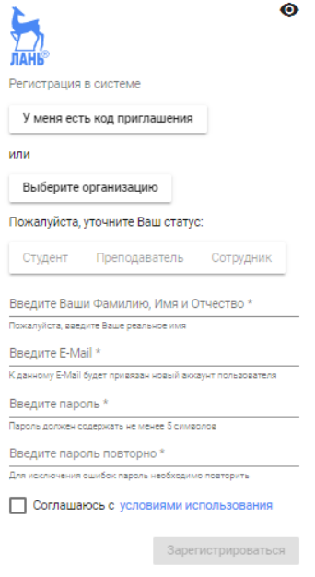
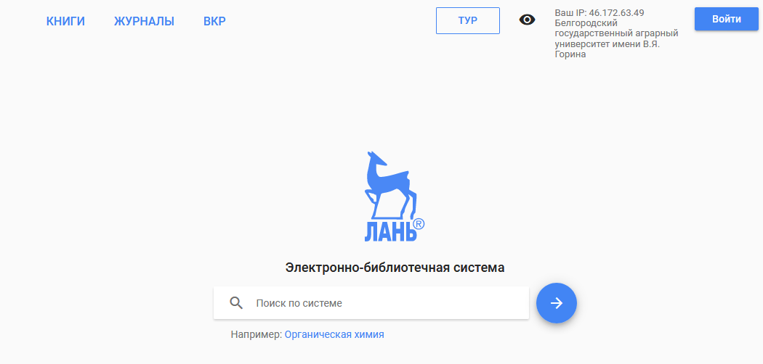
Регистрация в Электронно-библиотечной системе Издательства «Лань»
В связи с временным переходом на дистанционное обучение Вы можете зарегистрироваться на сайте ЭБС «Лань» https://e.lanbook.com/ с любого компьютера, подключенного к сети интернет. В правом верхнем углу сайта нажмите на синюю кнопку «Войти», затем на кнопку «Регистрация». Откроется форма регистрации.

Slide 4
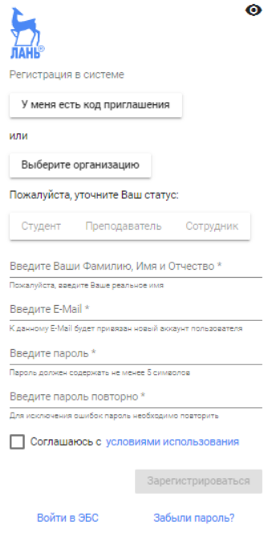
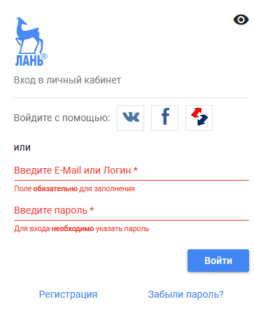
При заполнении формы регистрации необходимо:
1. выбрать Вашу организацию, указать свой статус
2. заполнить все поля регистрации
3. установить галочку «Соглашаюсь с правилами использования»
4. нажать «Зарегистрироваться»
5. Вы сразу же получите электронное письмо от ЭБС ЛАНЬ со ссылкой для подтверждения зарегистрированного email, это необходимо для завершения регистрации
6. После подтверждения email Вы можете авторизоваться в ЭБС ЛАНЬ: в правом верхнем углу сайта ЭБС нужно нажать на синюю кнопку «Войти», далее ввести Ваши логин (email) и пароль

Slide 5
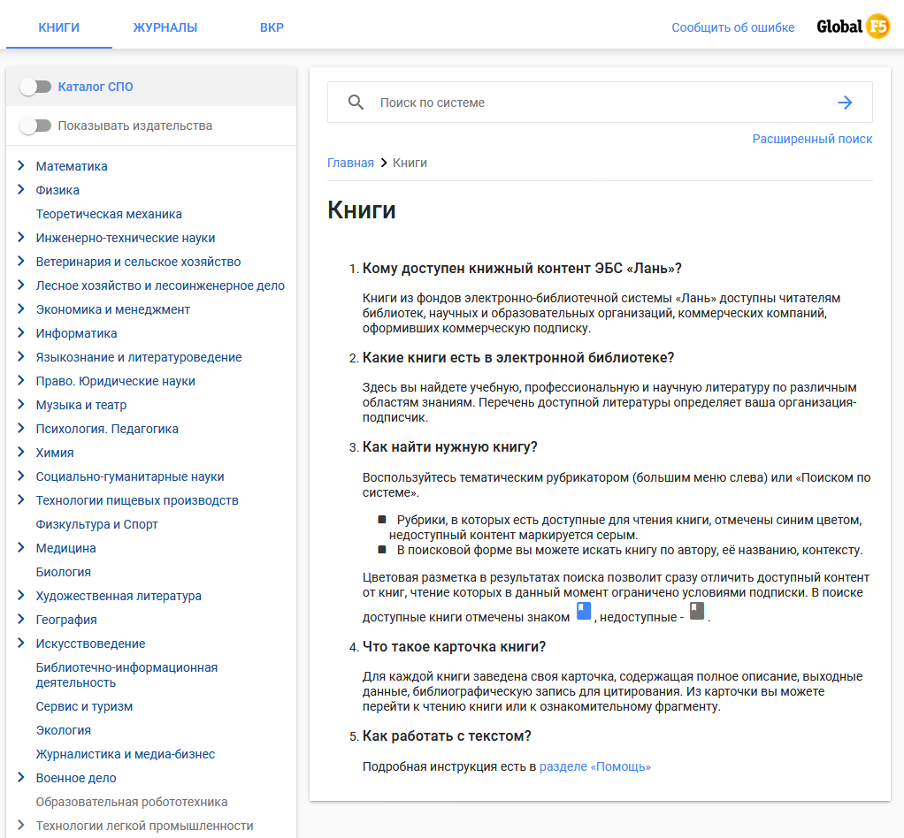
Поиск в ЭБС издательства «Лань» Поиск ведётся либо по разделам каталога слева, либо через поисковую строку. Доступные разделы каталога окрашены в синий цвет, доступные книги имеют синюю пиктограмму

Slide 6
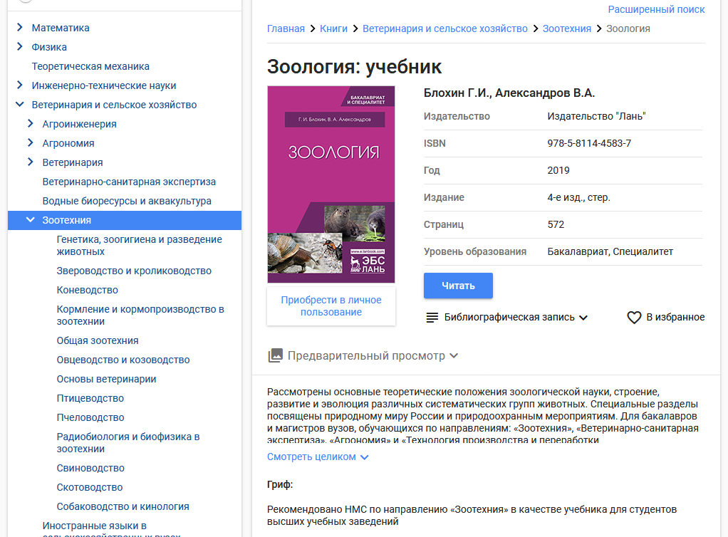
Работа с текстом
Для просмотра текста книги нажмите кнопку «Читать». Текст издания откроется в новом окне

Slide 7
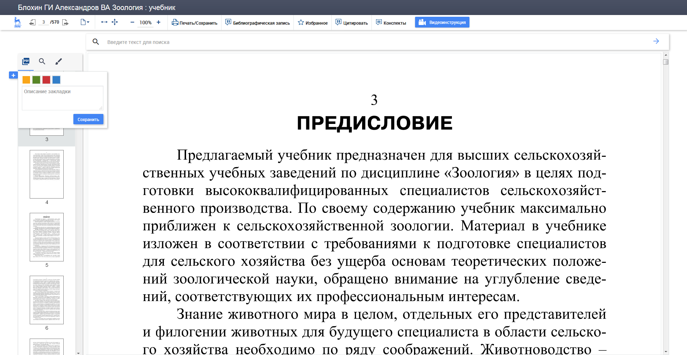
Работа с текстом. Чтение с экрана
Прокрутка
страниц
масштаб
поиск по тексту
закладки
Выделение цветом
Панель быстрого
просмотра

Slide 8
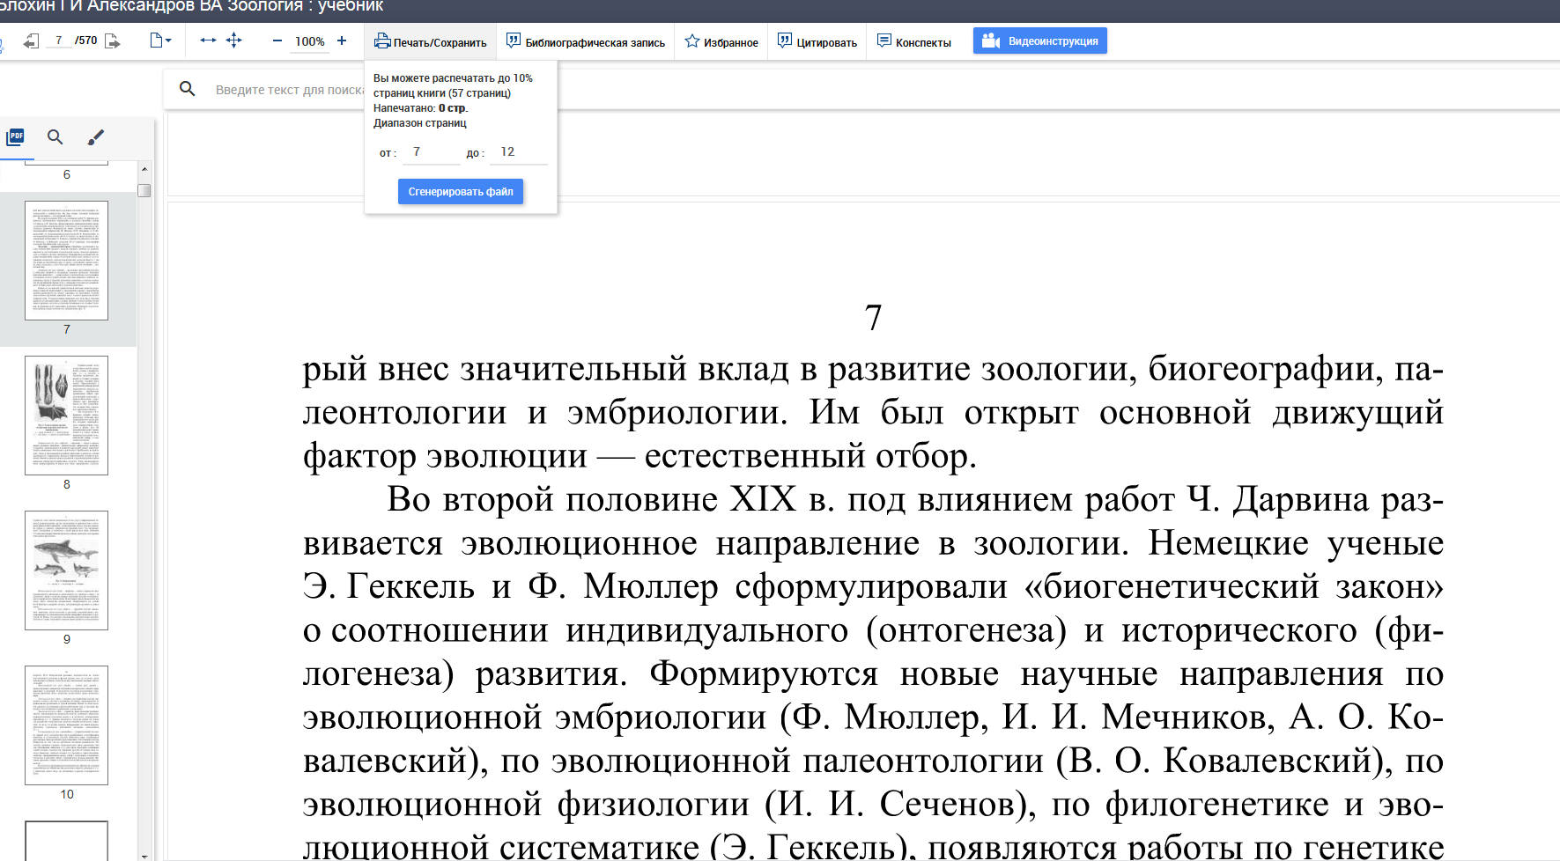
Работа с текстом. Копирование (скачивание)
Допускается скопировать до 10% страниц книги : выбрать «печать/сохранить» ввести диапазон страниц не более разрешённого количества сгенерировать файл

Slide 9
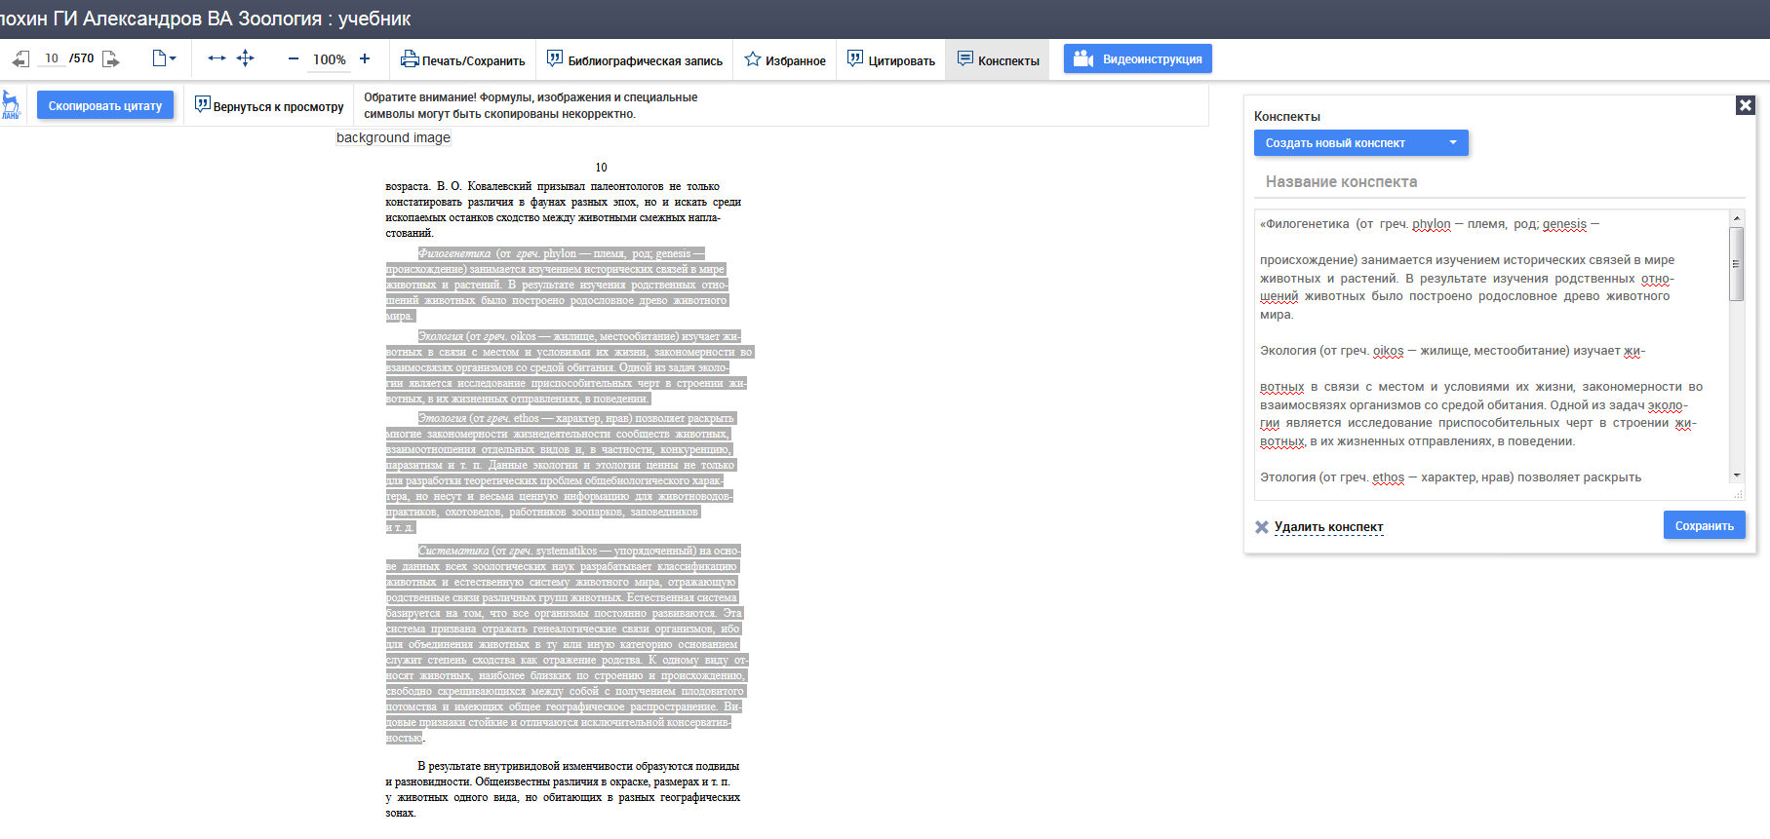
Работа с текстом. Цитирование, создание конспектов
Выделить фрагмент текста скопировать цитату автоматически создаётся конспект, который можно озаглавить. Конспекты хранятся в Личном кабинете

Slide 10
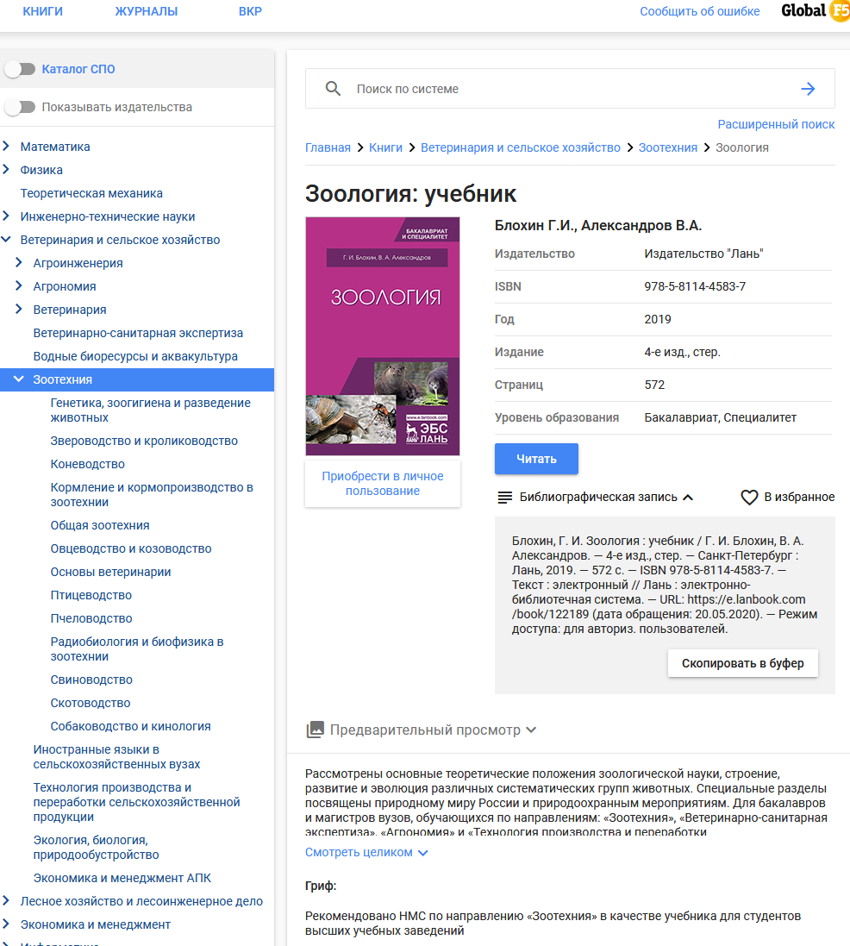
Библиографическая запись книги
Библиографическую запись можно скопировать с помощью специальной кнопки

Slide 11
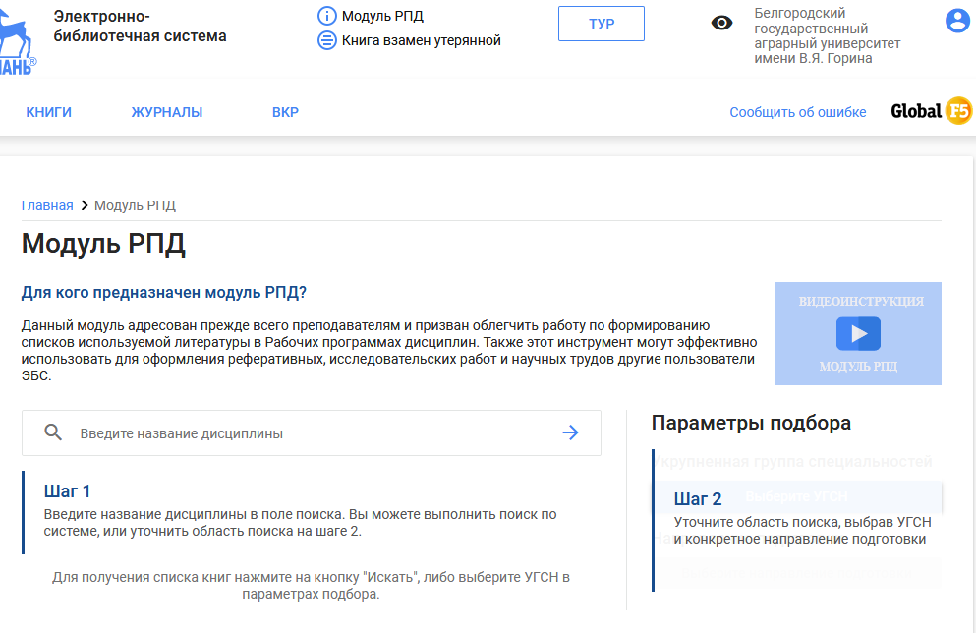
Сервис для преподавателей – Модуль РПД
Незаменимый помощник любого преподавателя, этот сервис подберет литературу, нужную именно вам. Модуль «РПД» в разы упрощает заполнение рабочих программ дисциплин (РПД) и оформление библиографических списков любой сложности. Достаточно выбрать нужную вам укрупненную группу специальностей (УГСН) и направление подготовки, после чего сервис предложит список подходящих изданий. Полученный список можно сохранить в документ Word, содержащий библиографические записи книг, соответствующие ГОСТу.

Slide 12
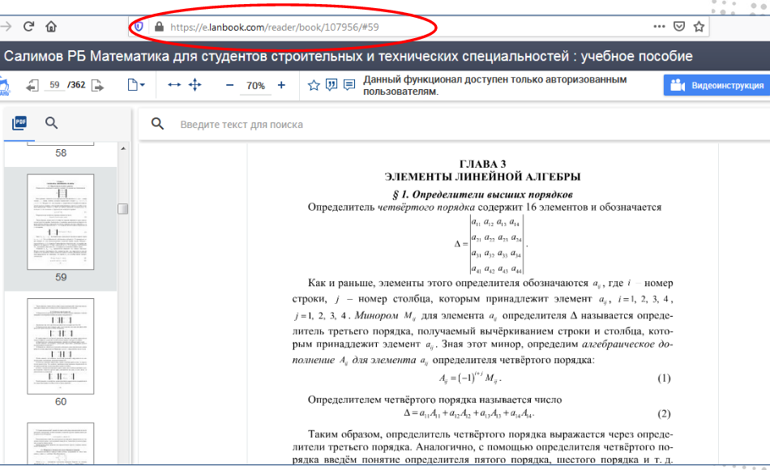
Использование ссылок на образовательные и научные материалы
Чтобы порекомендовать студентам определённую книгу, достаточно просто скопировать ссылку на эту книгу из адресной строки браузера и вставить её в необходимый вам документ : https://e.lanbook.com/book/122189
При нажатии на ссылку на экране открывается карточка книги с кнопкой
«Читать»
Каждая глава книги и каждая страница
также имеют уникальную ссылку, которую можно скопировать

Slide 13
Видеоинструкции
Каждый этап работы в ЭБС «Лань» наглядно демонстрируют видеоинструкции, которые можно открыть как непосредственно при работе с текстом, так и в Личном кабинете

Slide 14
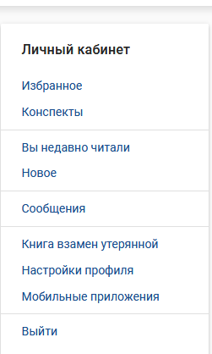
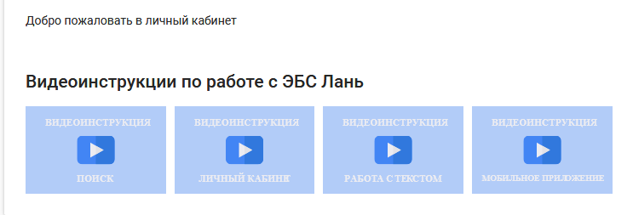
Личный кабинет
В Личном кабинете пользователь может:
работать с выбранными книгами в разделе «Избранное»
просматривать свои конспекты
знакомиться с новинками литературы
просматривать историю своего чтения
изменить при необходимости свой профиль
использовать мобильные приложения
просматривать видеоинструкции

Slide 15
Успешной работы в ЭБС «ЛАНЬ»!

